Slide 1
Andrzejki
29-30 listopada

Slide 2
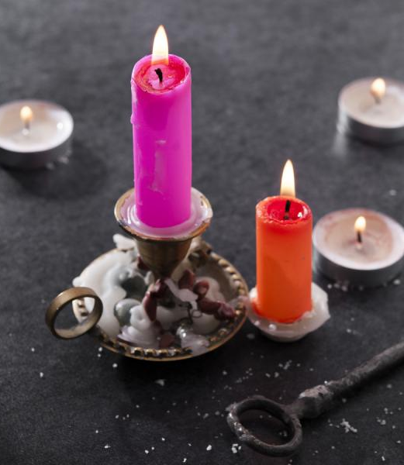
Andrzejki
W przedszkolu zabawa,
Andrzejek jest to czas.
Niech magia i wróżba
królują wśród nas.
Już zaczynamy, już nie czekamy.
Zabawę zacząć, czas start!

Slide 3
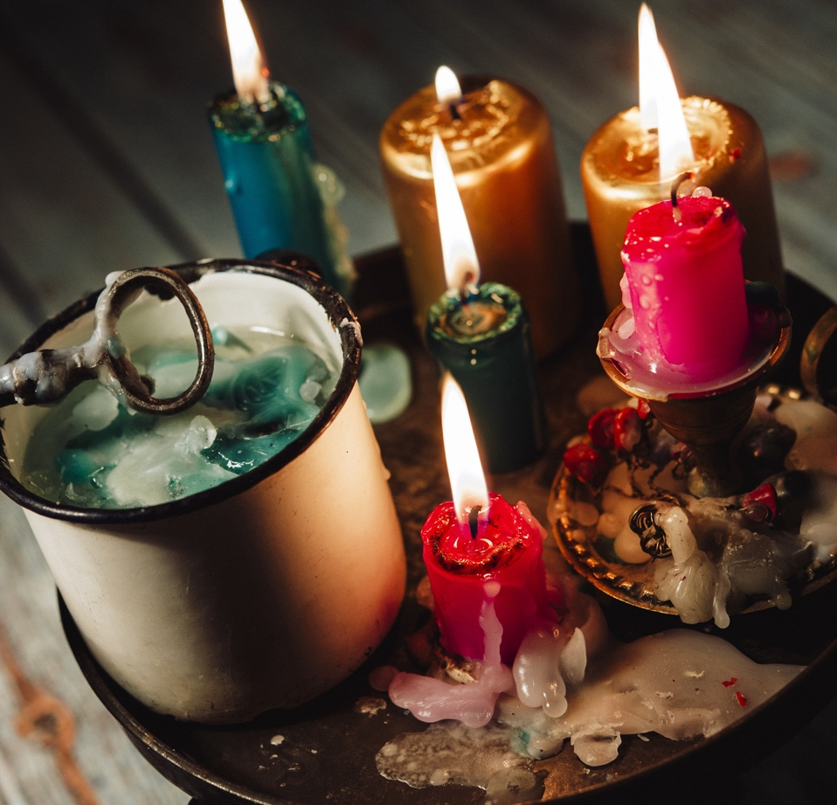
Co to są Andrzejki?
Andrzejki to inaczej - wigilia św. Andrzeja, przypadająca 29-30 listopada. Jest to tradycyjny wieczór wróżb. Dziewczęta chciały w tym dniu dowiedzieć się wszystko o swym przyszłym losie.

Slide 4
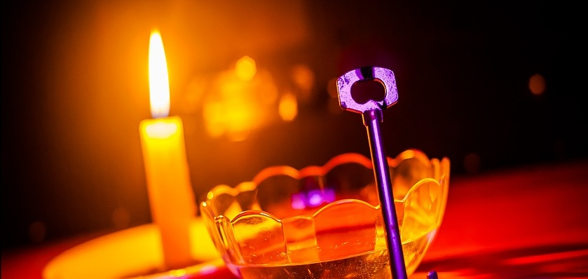
Tradycje Andrzejkowe Czyli jak to było kiedyś…
Ponieważ święty Andrzej jest patronem panienek, więc podczas tego spotkania dziewczęta za pomocą wróżb starały się uzyskać odpowiedź na pytanie, czy w następnym roku wyjdą za mąż i co je czeka.

Slide 5
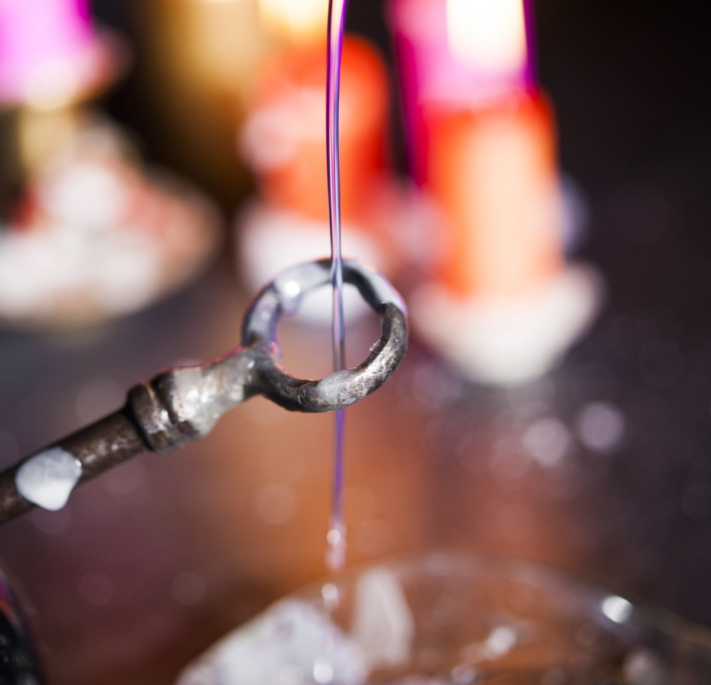
W ostatni wieczór przed Adwentem (w dzień świętego Andrzeja lub w wigilię świętego Andrzeja) wszystkie dziewczęta ze wsi schodziły się razem w jednej izbie, by spędzić miło czas. Od następnego dnia aż do Bożego Narodzenia obowiązywała powaga w oczekiwaniu na narodziny Pana Jezusa i przez prawie miesiąc nie można było urządzać zabaw i śpiewać wesołych piosenek.

Slide 6
Andrzejki dzisiaj
Andrzejki są dziś rozpowszechnione w całej Polsce i stanowią doskonały pretekst do zabawy. Na ogół nikt nie traktuje ich poważnie, chociaż wiele osób uważa, że wprawdzie jest to tylko zabawa, ale może czasem się sprawdza

Slide 7
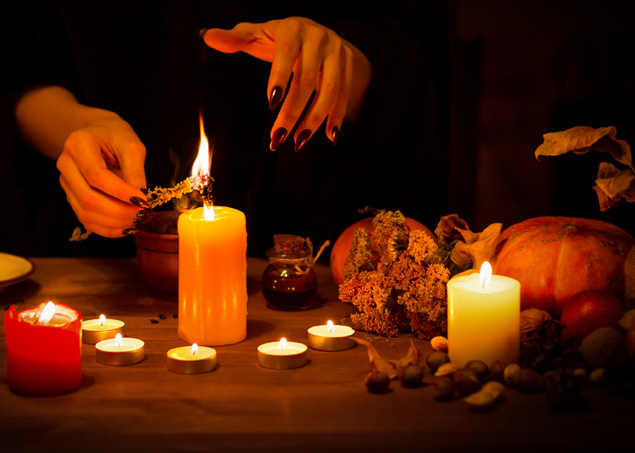
Tradycje Andrzejkowe
Dawniej na wodę lano ołów, a obecnie leje się wosk.
Z uformowanych w ten sposób figur przepowiada się przyszłość, można ją odczytywać pod światło, co cień pokaże, np. jaki zawód będzie miał chłopiec, lub jaką zabawkę czy zwierzątko dostanie dziecko od św. Mikołaja bądź na gwiazdkę. Istnieje bardzo dużo innych jeszcze wróżb związanych z wigilią św. Andrzeja, które i Wy za chwilę poznacie.

Slide 8
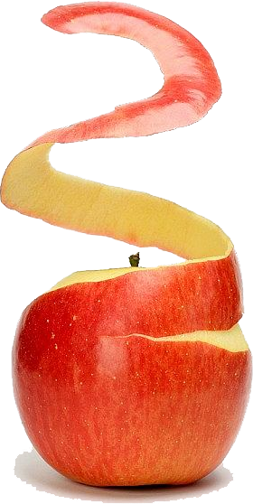
Dawne wróżby….
Jedną z najstarszych i najbardziej znanych wróżb oprócz lania wosku jest wróżba z obierek jabłka. Jedna z nich przepowiadała długość życia. Każdy z graczy obierał swoje jabłko – najważniejsze, by zachować jak najdłuższy, nieprzerwany obierek. Następnie wszyscy układali wszystkie obierki równo obok siebie – gracz, którego obierek będzie najdłuższy i najbardziej prosty wg wróżby będzie wiódł długie i lekkie życie.

Slide 9
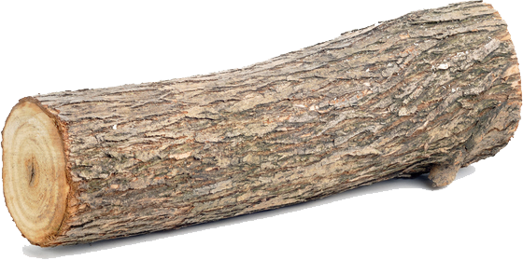
Wróżono sobie także z liczby przyniesionych drewien z szopy do izby. Drewna te należało nabierać na rękę z zamkniętymi oczami. Gdy było ich do pary - dziewczynę czekało rychłe zamążpójście, gdy nie - nadal miała pozostać w panieństwie.

Slide 10
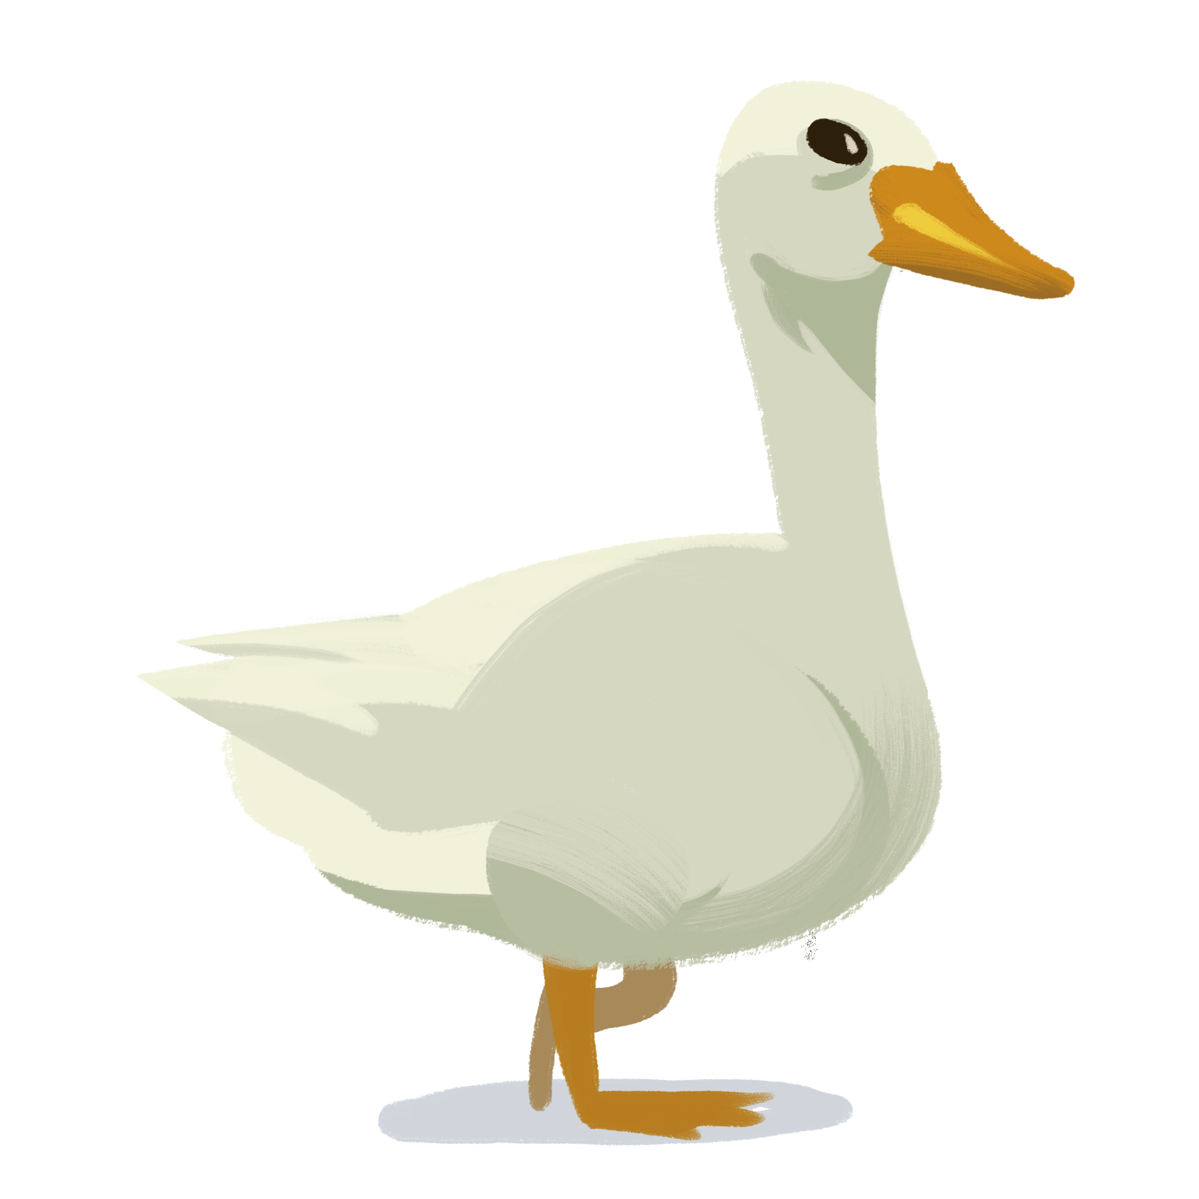
Kolejną zapomnianą dziś już wróżbą wróżba z gąsiorem. Panny chcąc wywróżyć, która pierwsza wyjdzie za mąż ustawiały się w koło i wpuszczały do środka gąsiora z zawiązanymi oczami; dziewczyna do której gąsior najpierw podszedł (albo skubnął) – jako pierwsza miała wyjść za mąż.
Posłuchaj. Takie dźwięki wydają gęsi i gąsior.

Slide 11
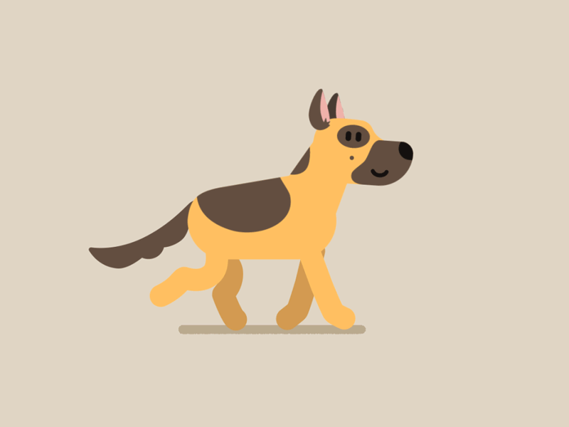
Wróżono również ze szczekania psa. Dziewczyny wychodziły przed dom i nasłuchiwały szczekania psa. Strona od której zaszczekał pies miała być tą, z której nadejdzie przyszły oblubieniec.
Posłuchajcie z której strony słychać szczekanie psa?

Slide 12
Wróżbą były także zasłyszane przypadkiem rozmowy. Panny zakradały się w wigilię św. Andrzeja pod drzwi lub okno sąsiadów i podsłuchiwały. Jeśli pierwszym usłyszanym słowem było - „tak” to miało oznaczać szybkie małżeństwo, jeśli słowo „nie” – to na ślub trzeba czekać rok.
Co tam….. słychać?

Slide 13
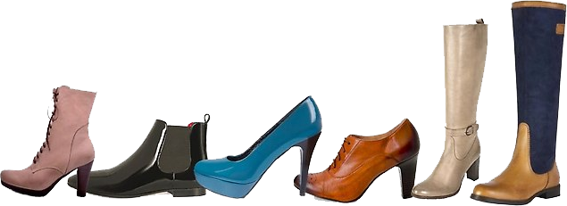
Nieco inaczej wyglądała też dawniej wróżba z butami. Wszystkie dziewczyny ściągały but z lewej nogi. Odwracały się tyłem do drzwi i rzucały but za siebie przez lewe ramię. Jeśli but upadł przodem w kierunku drzwi to jego właścicielka miała wyjść za mąż. Jeśli but był odwrócony tyłem do drzwi, wówczas dziewczyna miała pozostać niezamężna.

Slide 14
Andrzejkowe powiedzenia
Z Andrzejkami związane były nie tylko wróżby dotyczące przyszłości panien i kawalerów, ale także przewidywania przyszłej pogody. Do dni obecnych przetrwały powiedzenia:
Gdy święty Andrzej ze śniegiem przybieży, sto dni śnieg na polu leży.
Gdy w Andrzeja deszcz lub słota, w grudniu drogi bez błota. Jeżeli na świętego Andrzeja wiatr i mgła, to od Bożego Narodzenia będzie sroga zima.
Kiedy na Andrzeja poleje, poprószy, cały rok nie w porę moczy, suszy.
Śnieg na Andrzeja, dla zboża zła nadzieja.

Slide 15
Posłuchajcie wiersza D. Gellner „Wieczór andrzejkowy”
Świeca marszczy złoty nos Z każdej strony kapie wosk. Cienie toczą się co krok, Już w pokoju straszny tłok!
Już rozsiadły się na ścianach: Czarny zamek, czarna brama Juz skrzą się na tapecie Czarne koła przy karecie.
Cienie tu i cienie tam - Pewnie przyszły wróżyć nam. Już się pchają na firanki Cienie - czarne wycinanki.
Czarny paź przed brama staje, Czarną różę nam podaje Kto ją weźmie - ja? czy ty? Komu z nas się spełnią sny.

Slide 16
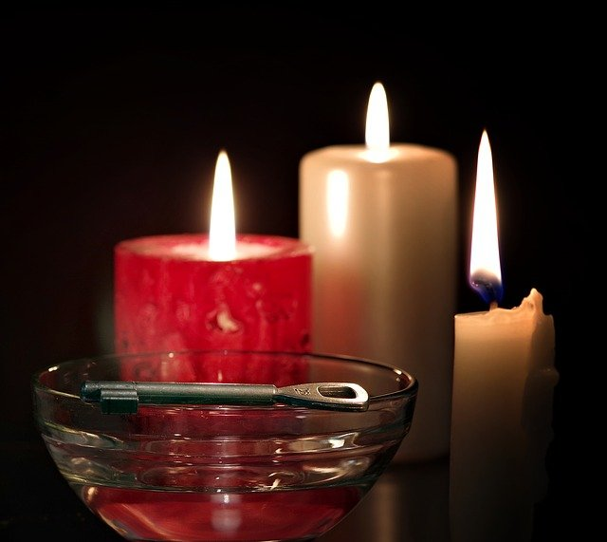
Posłuchajcie piosenki „Andrzejkowa zabawa”

Slide 17
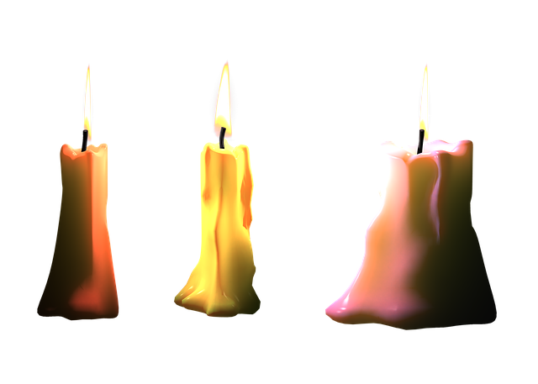
A teraz poproście rodziców do wspólnych wróżb andrzejkowych

